Slide 1
VICERRECTORADO DE INVESTIGACIÓN INNOVACIÓN Y TRANSFERENCIA DE TECNOLOGÍA
DEPARTAMENTO DE CIENCIAS HUMANAS Y SOCIALES
CENTRO DE POSTGRADO
MAESTRÍA EN DOCENCIA UNIVERSITARIA XX
“La inteligencia emocional y su relación en el rendimiento académico de los estudiantes de tercer semestre de Ingeniería Agropecuaria de la Universidad de las Fuerzas Armadas ESPE, durante el período académico septiembre a diciembre 2019”. Propuesta alternativa.
SANGOLQUI, 21 DE DICIEMBRE DEL 2021
AUTORA: BUENAÑO MÉNDEZ ERIKA JOHANNA

Slide 2
CONTENIDO
INTRODUCCIÓN
2. Marco teórico
4. Análisis estadístico e interpretación de resultados
1. Planteamiento del problema
3. Metodología de investigación
6. Conclusiones y Recomendaciones
5. Propuesta alternativa

Slide 3
INTRODUCCIÓN
INTELIGENCIA EMOCIONAL
RENDIMIENTO ACADÉMICO
Análisis bibliográfico + Levantamiento de información primaria + investigación de campo
PROPUESTA ALTERNATIVA

Slide 4
PLANTEAMIENTO DEL PROBLEMA
Trinidad y Johnson (2002)
Conductas disruptivas en el aula son el resultado de baja tolerancia al fracaso, competitividad por reconocimiento.
Docentes/ educadores que excluyen la formación en habilidades para la vida.
Barchard (2000)
Los niveles de Inteligencia Emocional predecían las calificaciones de los estudiantes.
Docentes / educadores que no destinan tiempo para actividades de diagnostico del clima emocional y situación sentimental del aprendiz.
Elliz y Ashbook (1988)
Las emociones intensas ocasionan un déficit en el cumplimiento de tareas con niveles de complejidad altos.
Fernández-Berrocal (1995)
las emociones como facilitadoras del pensamiento.
Comprobó que los estados emocionales influyen en la percepción de información para la solución de problemas.

Slide 5
PLANTEAMIENTO DEL PROBLEMA
RENDIMIENTO ACADÉMICO
INTELIGENCIA EMOCIONAL
¿De qué manera se relacionan la inteligencia emocional en el rendimiento académico de los estudiantes de tercer semestre de Ingeniería Agropecuaria de la Universidad de Las Fuerzas Armadas ESPE durante el periodo académico septiembre a diciembre 2019?
VARIABLE DEPENDIENTE
VARIABLE INDEPENDIENTE

Slide 6
PLANTEAMIENTO DEL PROBLEMA
JUSTIFICACIÓN
- Educación superior que conserva Estrategias Metodológicas y evaluaciones cuantitativas que no preparan al estudiante para la vida.
- Formación académica para profesionales con enfoque humanista.
- Deserción académica en una tasa nacional del 48%.
- De 100 estudiantes que se matricula en un programa de educación superior, solo 53 se gradúan.
OBJETIVO GENERAL
- Determinar la relación entre IE y Rendimiento académico.
OBJETIVO ESPECÍFICOS
- Determinar el nivel de IE.
- Establecer el nivel de Rendimiento académico.
- Analizar la relación entre IE y rendimiento académico.
- Elaborar una Propuesta alternativa.

Slide 7
MARCO TEÓRICO
INTELIGENCIA EMOCIONAL
Modelo de habilidades de Mayer y Salovey 1989
Inteligencias múltiples Howard Gardner 1983
Ingeniería cerebral: Neurobiología de la inteligencia emocional. William James (1884)

Slide 8
MARCO TEÓRICO
Teoría del rendimiento basado en inteligencia emocional | Tipos de influencia del rendimiento académico | Medición del rendimiento académico
Guía de Estrategias Metodológicas que refuerzan la inteligencia emocional de los estudiantes. | Factores fisiológicos: | Sistemática , flexible, planificada, planteamiento de objetivos a corto y largo plazo.
 | Factores sociológicos: | Instrumentos de evaluación:
 | Factores pedagógicos. | Tipos de evaluación: Cuantitativa, cualitativa, mixta.
 |  | Evaluación constructivista: capacidad de poner en practica los conocimientos teóricos en la vida diaria.
Rendimiento académico

Slide 9
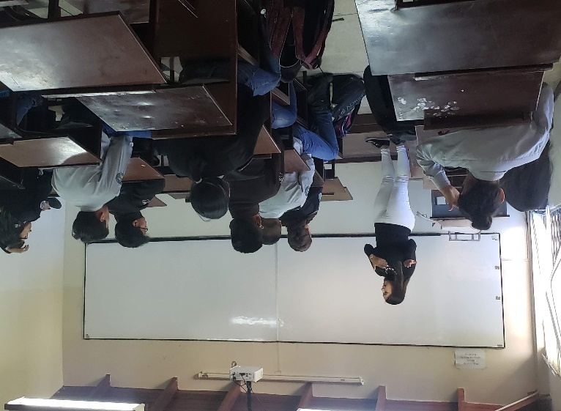
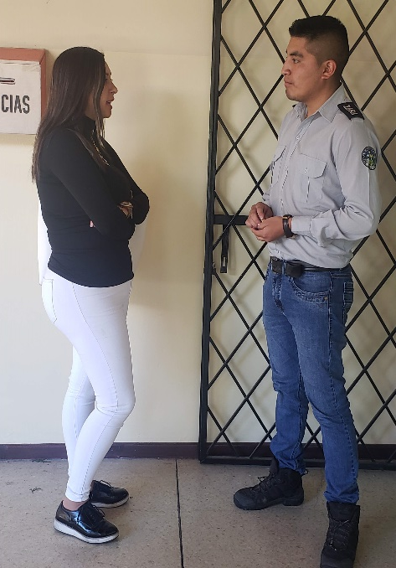
MARCO METODOLÓGICO
Tipo y diseño de investigación
Descriptiva – correlacional.
Enfoque de investigación
Cualitativa
Técnicas de investigación
Encuesta
Tiempo: Transversal
Lugar: De campo
Cuantitativa
Entrevista
Observación
Instrumentos de recolección de datos
Población y muestra
Cuestionario
Guía de entrevistas
Ficha de observación
Registro de Notas
31 estudiantes

Slide 10
ANÁLISIS E INTERPRETACIÓN DE RESULTADOS
Datos tabulados en hojas de Excel con registro de información por cada estudiante.
Sometidos a verificación con el programa IBM SPSS STATISTICS 20.
Resultados trasladados a tablas de frecuencia totales con sus respetivos porcentajes.
Información organizada que permitió un análisis de los objetos de estudio como son: el nivel de relación entre inteligencia emocional (variable independiente) y el rendimiento académico (variable dependiente).
Se consigue organizar la información gracias a las herramientas de Microsoft Excel y SPSS
Para graficar histogramas que permitieron una mejor interpretación de dichos resultados que fueron descritos en conclusiones y recomendaciones.

Slide 11
ANÁLISIS E INTERPRETACIÓN DE RESULTADOS
ATENCIÓN 23 %
CLARIDAD
20 %
REPARACIÓN
26 %

Slide 12
ANÁLISIS E INTERPRETACIÓN DE RESULTADOS
O.E.1 : Determinar el nivel de inteligencia emocional de los estudiantes de Ingeniería Agropecuaria de tercer semestre.
Resultados Obtenidos: Existe un bajo nivel de inteligencia emocional
ATENCIÓN: Debe mejorar la atención que le presta a sus sentimientos, poca atención.
CLARIDAD: Debe mejorar la compresion de sus sentimentos.
REPARACIÓN: Debe mejorar su regulación y control de sentimientos.

Slide 13
ANÁLISIS E INTERPRETACIÓN DE RESULTADOS
O.E 2 Establecer el nivel de rendimiento académico del estudiante
Resultados obtenidos: Instrumento de Registro de notas
Actividad | Puntaje | Porcentaje
Examen | 6 puntos | 30 %
Trabajos en clase / Participación | 6 puntos | 30 %
Exposición investigación | 8 puntos | 40 %
Total | 20 puntos | 100 %
PROMEDIO GENERAL | 11,83

Slide 14
ANÁLISIS E INTERPRETACIÓN DE RESULTADOS
O.E.3 Analizar la relación entre inteligencia emocional y rendimiento académico
Resultados obtenidos: Instrumento Entrevista al Docente
Anhedonia
Apatía por participar de actividades grupales.
Poca participación en el aula
Recurrentes permisos médicos
Negación por trabajar en equipo
Apatía colectiva que existe en actividades interpersonales
Bajo rendimiento académico
Dificultad de adaptación
Frustración
Poca tolerancia al estrés.

Slide 15
COMPROBACIÓN DE HIPÓTESIS
Hipótesis de investigación: La inteligencia emocional se relaciona con el rendimiento académico de estudiantes de tercer semestre de Ingeniería Agropecuaria de la Universidad de Fuerzas Armadas ESPE
Hipótesis nula: La inteligencia emocional no se relaciona con el rendimiento académico de estudiantes de tercer semestre de Ingeniería Agropecuaria de la Universidad de Fuerzas Armadas ESPE.

Slide 16
COMPROBACIÓN HIPÓTESIS
Prueba T Student o distribución T
Shapiro Wilk
Comprobación
Distribución Normal de las muestras
Prueba estadística que se usa con muestras independientes y muestras pequeñas menor a 50.
El valor de significancia obtenida con este método estadístico determina un valor mayor a α = 0,05 por lo que se acepta la hipótesis nula:
H0: los datos provienen de una distribución normal.

Slide 17
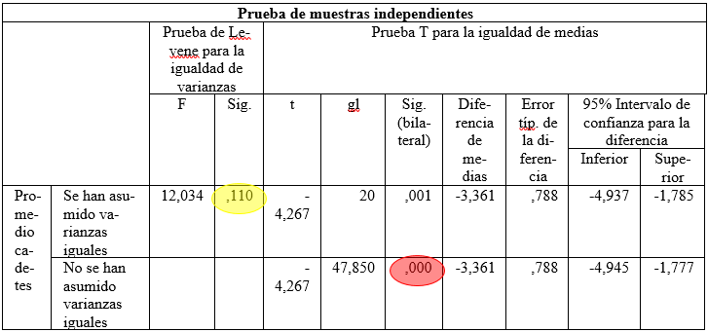
COMPROBACIÓN HIPÓTESIS
Prueba T Student o distribución T
Método Levene
Comprobación de igualdad de varianza
El valor de significancia de las varianzas obtenida con la prueba Levene y contrarrestado con el valor alfa, determina un valor mayor a α = 0,05 por lo que se acepta la hipótesis nula:
H0: Las varianzas son iguales
Por tanto, se asume que las varianzas de la variable promedio o calificación son iguales.

Slide 18
ANÁLISIS CORRELACIONAL
Prueba T Student
Significancia Bilateral
Se demuestra que p valor es menor que alfa, por lo cual, según los criterios de probabilidad; se determina que existe una diferencia significativa en las calificaciones y promedios de los alumnos de tercer semestre de Ingeniería Agropecuaria de la Universidad de las Fuerzas Armadas ESPE. Por consiguiente, la Hipótesis Nula se rechaza y se acepta la:
Hipótesis alternativa: “La inteligencia emocional se relaciona con el rendimiento académico de estudiantes de tercer semestre de Ingeniería Agropecuaria de la Universidad de Fuerzas Armadas ESPE”
Por tanto, la aplicación de una propuesta alternativa mejora la inteligencia emocional de los estudiantes mostrando cambios significativos en su rendimiento académico, lo que muestra una relación funcional de mayor inteligencia emocional mayor desempeño.

Slide 19
PROPUESTA ALTERNATIVA
Habilidad social
Capacidad para manejar las relaciones con los demás y conducirlos hacia la dirección que desee buscando acuerdos de ganar ganar.
Autoconocimiento
Ser honesto con uno mismo, reconocer y entender el estado de ánimo y emociones en el que se encuentra y su efecto en las personas que lo rodean.
Esta habilidad permite considerar los sentimientos de los demás y tratar a las personas enteniendo el punto de vista, situación real, emociones y sentimientos ajenos.
Autocontrol
Saber controlar los impulsos y emociones antes de realizar cualquier cosa, ya que sabe como esto incide en el fracaso o el éxito personal.
Automotivación
Sentido apasionado para realizar todas las actividades de la vida. Son creativos, energeticos y abiertos aprenden para culminar con éxito los objetivos.
Empatia
EMOCIONES Y SENTIMIENTOS

Slide 20
PROPUESTA ALTERNATIVA
Diagnostico Inteligencias Múltiples
Selección estrategias pedagogicas IE
Aplicación estrategias pedagogicas IE
Retroalimentación Docente-Estudiante
PROPUESTA ALTERNATIVA: Inteligencia emocional y rendimiento académico
Percepción y expresión emocional
Facilitación emocional
Comprensión emocional
Regulación emocional

Slide 21
CONCLUSIONES
Las emociones de los investigados requieren ser fortalecidas en toda su esencia, considerando que el entorno donde se desarrollan incide en la evolución holística de los mismos que perciben factores del área emocional que pueden perturbar las relaciones interpersonales e influir en el desarrollo cognitivo.
La aplicación de la prueba T de student para validar los datos recogidos sobre los estudiantes de la carrera de Ingeniería Agropecuaria de tercer semestre de la Universidad de las Fuerzas Armadas ESPE durante el periodo académico septiembre a diciembre 2019, permitió determinar de manera cuantitativa el aprendizaje significativo que se obtuvo al aplicar una propuesta alternativa y que atendió las necesidades afectivas de los estudiante, de donde se acepta la Hipótesis Alternativa, es decir, la aplicación de una propuesta alternativa mejora la inteligencia emocional de los estudiantes mostrando cambios significativos en su rendimiento académico, lo que muestra una relación funcional.
La propuesta alternativa de IE aplicada para desarrollar la inteligencia emocional de los estudiantes permitió evidenciar el mejoramiento del rendimiento académico de los estudiantes, además, esto aporta a desarrollar habilidades como: participación activa, disminución de frustración; resiliencia, resolución de conflictos, satisfacción personal, profesional y laboral.
Se puede evidenciar de la investigación, que la mayor parte de discentes de la muestra abordada tiene un aceptable rendimiento académico cuando presentan un mejor control y manejo de las emociones, es decir, la inteligencia emocional esta predominante en los estudiantes.

Slide 22
RECOMENDACIONES
El aula de clase debe ser un lugar, donde se proporcione al estudiante un entorno favorable y un saludable ambiente académico donde se produzcan experiencias positivas que generen emociones de alegría, satisfacción y tranquilidad, para de esta manera beneficiar e influir en el desarrollo cognitivo y las relaciones interpersonales de los discentes.
Establecer estrategias emocionales y / académicas que fortalezcan el aprendizaje en clase mediante el desarrollo de la inteligencia emocional para de esta manera conseguir, que los estudiantes apliquen conocimientos teóricos a espacios prácticos donde muestren sus habilidades y destrezas.
Implementar la propuesta alternativa aplicada en clase, con la finalidad de impulsar el mejoramiento de las habilidades mentales y control de las emociones, en estudiantes que cursan semestres iniciales donde hay una prevalencia de factores de riesgo asociados a su edad, motivación académica, para mejorar el proceso de enseñanza – aprendizaje con resultados útiles también para su vida extra curricular.
Determinar los tipos de inteligencia múltiple del estudiante y enfatizar la inteligencia predominante para dotar al estudiante de recursos que garanticen su adherencia con el proceso educativo con la finalidad de aplicar estratégicas pedagógicas y andragogicas que se adapten a las necesidades reales de los estudiantes y se consiga el impulso de mejoramiento en los rendimientos académicos.

